Slide 1
第2章 CSS3的基础知识

Slide 2
学习目标
熟悉CSS3的基础知识
理解盒子模型
掌握CSS选择器的使用
掌握背景重复、背景定位的使用
1
2
3
4

Slide 3
2.1 CSS3 的 基 础 知 识
CSS,全称“CascadingStyleSheets(层叠样式表)”,用于设置HTML标签的样式。
CSS的语法：选择符{属性：属性值}；属性必须要包含在{}中,并且之间用属性和属性值“：”分隔。当有多个属性时,用“：”进行区分。
CSS用于控制网页样式的一种标记语言,通过使用CSS可以使网站外观更加美观,结构更加简化。

Slide 4
2.1.1 CSS 介 绍
基本结构如下：
/*div选择符
width、height样式属性480px、320px样式属性值*
/div{
width:
480px;
height:
320px;
}

Slide 5
2.1.2 CSS 的 引 入 方 式
使用样式表主要有4种方式,即“行内样式”、“内嵌样式”、“外链样式”、“导入式”。
行内样式
是将“style”作为一个标签的属性,然后通过它的值来设置样式。写法如下：
<body>
<divstyle="width:400px; color:red"></div>
<body>

Slide 6
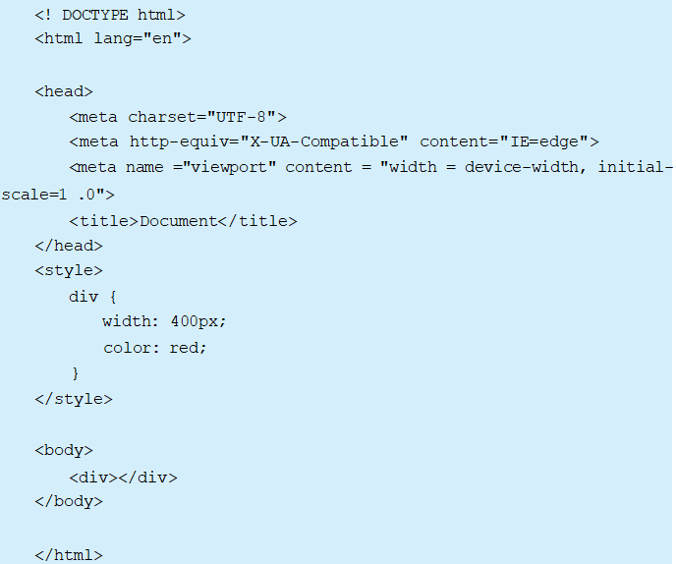
2.1.2 CSS 的 引 入 方 式
内嵌样式
是将“style”作为一个标签,然后在标签内通过样式选择符设置样式。

Slide 7
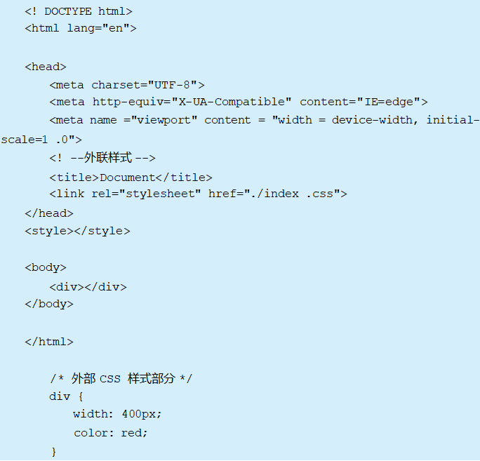
2.1.2 CSS 的 引 入 方 式
外链样式
将样式单独放置在一个.css文件,然后在页面中通过<link>标签的href属性引入该样式文件这样做的目的为了抽离CSS,便于维护和管理。

Slide 8
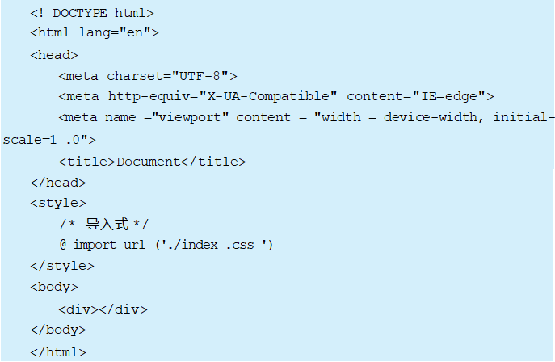
2.1.2 CSS 的 引 入 方 式
导入式
该方法是在<style>标签里或者css文件中通过@import方法来导入外部CSS文件,这点和通过<link>标签导入外部样式是一样的,但其他方面却有很大不同。平时开发很少用到这种方法,只需了解即可,这种方式的写法：

Slide 9
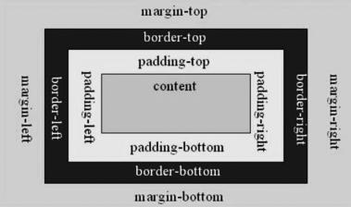
2.2 盒 子 模 型
所谓盒子模型,即是将网页布局中的元素(行内/行内块元素)进行拟物化的比喻,一个盒子由内容(content)、内间距(padding)、边框(border)以及外边距(margin)组成,如下图所示：

Slide 10
2.2 盒 子 模 型
1.盒子的组成
一个盒子由外到内可以分成四个部分：margin(外边距)、border(边框)、padding(内边距)、content(内容)会发现margin、border、padding是CSS属性,因此可以通过这三个属性来控制盒子的这三个部分。而content则是HTML元素的内容。
2.盒子的大小
盒子的大小指的是盒子的宽度和高度。盒子真正的宽和高按下式计算：
盒子的宽度=内容宽度+左填充+右填充+左边框+右边框+左边距+右边距
盒子的高度=内容高度+上填充+下填充+上边框+下边框+上边距+下边距

Slide 11
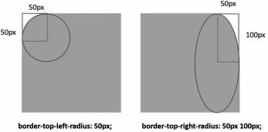
2.2 盒 子 模 型
3.盒子圆角
border-radius属性可以设置边框圆角,该属性虽然带了一个border字样,同样也是用来设置元素的边界,但它和“border”并无太大的关系,它是对元素的“左上”“右上”“右下”和“左下”四个角的“圆度”进行设置。
border-radius实现的原理是根据该属性所设置的值,以该圆的边缘形状来设置边角的圆度。可以参考如下图示。

Slide 12
2.2 盒 子 模 型
4.元素阴影
box-shadow属性能够让元素获得一个“阴影”效果,根据颜色的不同,有时候也可以叫作“发光”效果。box-shadow属性没有分支属性,它的值是以“组合值”的形式设置的,它最多允许6个值的组合,按值的顺序分别代表:
H-Skwing：阴影在水平方向的偏移,负数是向左偏移,正数是向右偏移,单位为“px”。
V-Skwing：阴影在垂直方向的偏移,负数是向上偏移,正数是向下偏移,单位为“px”。
blur:阴影的“模糊距离”或“模糊程度”,单位为“px”。
Spread：阴影的扩展范围,若将“blur”设为“0”,该值则相当于一个可以进行位置偏移但不具备“outline-offset”的“outline”,单位为“px”。
Color：阴影的颜色,支持Web技术中的常用颜色模式:“颜色英文单词”“HEX”“RGBa”“HSLa”。
Inset：将默认向外的阴影方向改为向内。

Slide 13
2.3 CSS 选 择 器
在CSS中,选择器(Selector)是一种模式,用于选择需要添加样式的元素。
1.标签选择器
一个完整的HTML页面是有很多不同的标签组成,而标签选择器,则是决定哪些标签采用相应的CSS样式,写法如下：
div{width:300px;height:300px;background-color:red;}
p{text-indent:2em;color:blue;}
span{letter-spacing:5px;font-size:20px;}

Slide 14
2.3 CSS 选 择 器
2.类选择器
类选择器(“class选择器”)根据类名来选择,而这个类名是自定义的,但我们在定义这个类名的时候也应该尽量能反应被设置元素的实际功能。同一个类名的选择器理论上可以被任意多的标签元素使用。在CSS中,定义类名选择器应该以.作为开头,否则浏览器将视为你自定义的标签名,写法如下：
. box { width: 300px; height: 300px; background-color: red; }
p. des { text-indent: 2em; color: blue; }

Slide 15
2.3 CSS 选 择 器
3.ID选择器
ID 选择器即根据元素的 ID 属性值来选取元素 , 和类选择器类似 , 但值得注意的是 , ID 表示唯一标识符 , 即同一个页面只能出现一个 ID。定义一个 ID 选择器以#开头 , 如下所示 ：
#box { width: 300px; height: 300px; background-color: red; }
#des { text-indent: 2em; color: blue; }
4.通用选择器
通用选择器使用∗表示, 它的作用是选择页面中所有的标签元素。一般用于：
* { magrin: 0; padding: 0;}

Slide 16
2.3 CSS 选 择 器
5.后代选择器
后代选择器是对某元素所嵌套的指定元素进行选择,每个选择符之间用空格进行分割,多个嵌套层次应该以多个空格进行分割。代码如下所示：
HTML 部分
CSS部分
<div class="container">
<article>
<h1>Napoléon Bonaparte</h1>
<p>Adversity is the midwife of genius. </p>
</article>
</div>
. container article { text-align: center; }
. container h1 { color: #000000; }
. container p { color: #008800; }

Slide 17
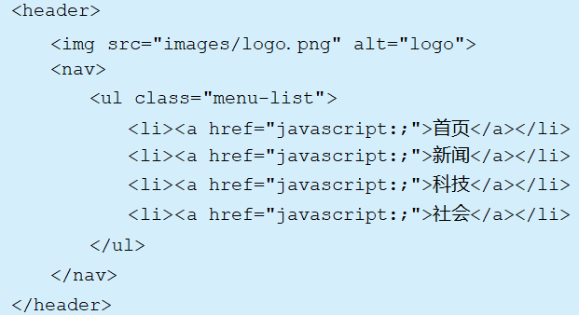
2.3 CSS 选 择 器
6.子类选择器
子选择器区别于后代选择器的地方就是, 后代选择器可以选择嵌套在标签内部任意层级的标签元素, 而子选择器只能选择当前标签往内一层的元素, 即直接子元素。每个选择符之间用>进行分割, 如下示例：
HTML 部分

Slide 18

2.3 CSS 选 择 器
6.子类选择器
CSS 部分

Slide 19
2.3 CSS 选 择 器
7.伪类选择器
伪类选择器和其他选择器有所不同 , 它是通过触发一定的事件来实现效果 , 也就是说 如果不进行任何操作是看不到该选择器的 CSS 样式设置的 。以 Google Chrome 浏览器开发 者工具为例, 要想看到所设置的伪类选择器样式需通过：单击Element 选项栏下 Style 选项 栏中的:“hov” 按钮 , 然后勾选需要查看的操作事件进行样式查看。目前支持的操作事件有 “hover” “active”、“visited” 和“focus”：
hover ->鼠标悬浮于该元素上设置的样式
active ->鼠标悬点击时该元素上设置的样式
visited ->鼠标悬点击后该元素上设置的样式 (了解)
focus ->表单元素获得焦点后设置的样式
a { text-decoration: none; }
a:hover { text-decoration: underline;}

Slide 20
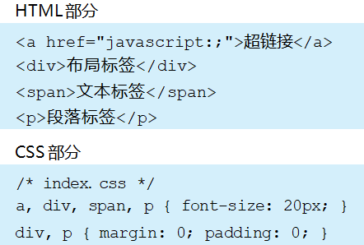
2.3 CSS 选 择 器
8.群组选择器
群组选择器的使用范畴是, 多个选择器使用同一个样式或者同一组样式 。这在做CSS 样式初始化, CSS框架设计以及后期CSS代码优化时会经常使用。

Slide 21
2.3 CSS 选 择 器
9.同级选择器
该选择器能选定当前选择器同级的其他指定选择器,平时虽使用的不多 , 但配合伪类选择器经常可以做出一些很有“新意” 的效果,也能减少对 JavaScript的依赖。同级元素有两种：
+ : 选择该选择器相邻的下一个选择器。
~ : 选择该选择器后的所有同级选择器。

Slide 22
2.4 WEB 前 端 布 局 的 基 本 美 化
文本在 HTML 页面中是最基本的表现形式 , 通过文本能最有效而详细的说明网页中的 内容 。但若不对页面中的文本做任何处理 , 那会给用户浏览带来一些不好的体验 。如果通 过 CSS 对文本进行设置后 , 不仅让用户浏览体验更佳的好 , 也会让页面的美观程度提升一 个高度。

Slide 23
2.4.1 文 本 与 文 字
文本设置
1. 文本对齐方式
text-align属性用于控制“行内块元素”、“块元素”或“行内元素”( 文本元素)的居 中方式,包含三个值：
left：局左对齐 ( 默认)
right ：居右对齐
center：居中对齐
justify：两端对齐
2. 段落首行缩进
text-indent 属性是用于设置每个段落首行缩进数量值的属性 , CSS 字体大小 ( font - size ) 可以设置的数值和单位在该属性的值中都可以使用 ( 除了百分比) 。

Slide 24
2.4.1 文 本 与 文 字
文本设置
3.文本装饰线
text-decoration属性是为文本上添加一根装饰线,带“ href”属性的<a>标签默认会带有一根下划线,就是由该属性的值“ underline”设置的。“text-decoration” 属性有以下值：
none (默认) ：不显示任何装饰线。
underline ：在文本下方显示装饰线。
overline ： 在文本上方显示装饰线。
line-through ：在文本中间显示装饰线 , 相当于删除线。

Slide 25
2.4.1 文 本 与 文 字
文本设置
4.大小写转换
text-transform 属性能将“行内元素” 中的英文文本进行大小写转换 , 以满足网站对规 范性的要求 。该属性有以下属性值 ：
none (默认) : 保持文本中英文单词的默认大小写。
capitalize : 每个英文单词首字母为大写字母 ,
其他为小写字母。
uppercase : 将所有英文单词转换为大写字母。
lowercase : 将所有英文单词转换为小写字母。

Slide 26
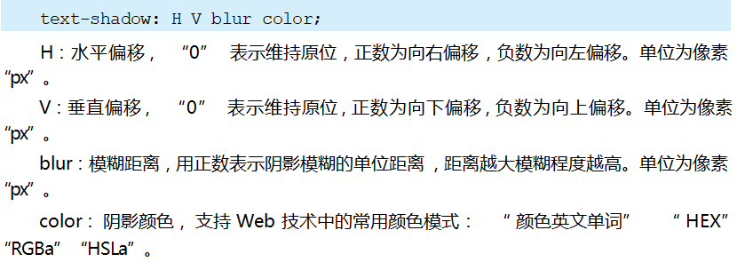
2.4.1 文 本 与 文 字
文本设置
5.文本阴影
text-shadow 属性的作用是给文本添加阴影效果 。 目前除了 IE9 及之前版本不支持该属 性外 , 其他主流浏览器均支持该属性 。该属性有 4 个值 , 具体如下 ：

Slide 27
练习任务 文字阴影
<html lang="en">
<head>
<meta charset="UTF-8">
<title>Document</title>
<style>
h1 {
text-shadow:2px 2px #FF0000;
}
</style>
</head>
<body>
<h1>Web design</h1>
</body>
</html>
核心代码

Slide 28
2.4.1 文 本 与 文 字
文本设置
6.文本行高
line-height 属性是用于设置“ 行内元素” 中文本元素在一行中所占据的高度 , 可以使 用的值也和字体大小设置一样 , 而且同样能够使用百分比 , 或不带单位的浮点数 ( “ 1” 表示“100%”,“1. 5” 表示“150%”, 以此类推) 。该属性除字面上的意思外 , 很多时候 还有一个小妙用 , 就是当文本元素只有一行时 , 可以将该行的文本行高设为和父容器元素 高度一致 , 以此到达文本垂直居中的效果 。使用场景如表格 、导航按钮 、 自定义样式按 钮 、标题栏等。

Slide 29
2.4.1 文 本 与 文 字
文本设置
7.单词间距
word-spacing 属性用于设置英文单词之间的间距 , 中文则是设置文本中空格的距离,单位为Web 技术的常用度量单位 , 如“ 像素( px) ”、“字符 ( em) ”、“ 点 ( pt) ”等 , 可以为负数。
8.字符间距
letter-spacing 属性是用于控制字符间的间距 , 即无论单词或词语中含有空格 ( 该属性 对空格字符无效) , 该属性都会生效 , 单位同样为 Web 技术的常用度量单位 , 同样为可以 为负数。

Slide 30
2.4.1 文 本 与 文 字
文本设置
9.文本裁切
text-overflow 属性规定当文本溢出包含元素时进行的处理 。该属性主要包含两个值: clip: 裁切文本。
ellipsis: 显示省略符号来代表被裁剪的文本。

Slide 31
2.4.1 文 本 与 文 字
字体设置
1.字体颜色
在目前的浏览器标准中 , 要想改变浏览器默认字体的颜色 ( #000000) 唯一 的途径就 是通过 CSS 的 color 属性进行设置 。有以下类型：
颜色英文单词 ∗
HEX (16 进制颜色) ∗
RGBa/RGB (Alpha 的三原色)
HSLa (Alpha 的 Hue、Saturation、Lightness)
Transparent (透明) ∗
inherit (继承父级)

Slide 32
2.4.1 文 本 与 文 字
字体设置
2.字体格式
font-style 用于设置字体类型 , 可设置以下值：
normal: 普通字体
italic : 斜体 (<i>) ∗
oblique: 倾斜字体

Slide 33
2.4.1 文 本 与 文 字
字体设置
3.字体粗细
font-weight 用于设置字体粗细 , 可设置以下值:
normal: 正常粗细
bold: 粗体 (<b>)
bolder: 更粗的字体
lighter: 更细的字体
100~900: 步长为 100 等同于 lighter, 400 等同于 normal, 而 700 等同于 bold

Slide 34
2.4.1 文 本 与 文 字
字体设置
4.字体大小
font-size 用于设置字体大小的 , 可设置的值可以是任意正整数和浮点数 , 但考虑到 Chrome 等主流浏览器不支持 12 像素以下的字体 , 若字号以像素为单位 , 或通过设置其他 单位转换为的像素值不应该小于 12 像素 。常用的字号单位有：
px: 像素。
em: 和父元素成比例关系 , 比如父元素 16 像素 , 设置子元素为 2em, 就表示子元素 字体大小为 32 px。
rem: 类似于 em, 但是 rem 是相对于根元素而言的。

Slide 35
2.4.2 显 示 与 定 位
在 HTML 中 , 元素会按照标准的“ 文档流” 布局方式进行布局 , 即“ 从左到右 , 从 上到下” 的方式进行布局 , 而通过 CSS 里面的部分定位和显示方式的设置可以使元素脱离 “文档流”, 采用特殊的布局方式进行布局 , 或者在页面中进行“ 隐藏”, 而“ 隐藏” 在 CSS 中又有两种定义方式 , 一种可以脱离 “ 文档流”, 一种仍然存在于 “ 文档流” 的布 局中。

Slide 36
2.4.2 显 示 与 定 位
显示
1.元素显示方式
display 属性规定元素的显示方式 。元素类型可分为块级元素 (block) 、行内元素 (in-line) 以及行内块元素 ( inline-block) , 各类型的元素在呈现方式上也不尽相同 。HTML 文 档中自带的标签元素的“ 显示类型” 已经被定义 , 如果考虑到布局需要 , 有的时候我们会 强制的将“ 显示类型” 进行转换 , 在进行转换后 , 该元素的功能和特性 ( 如将<div>标签 转换为“ inline-block” 之后 , 也不能嵌套在<p >里和转换为“ block” 的<span >里) 也不 会产生变化 。所以在元素页面布局的时候 , 若对“ 行内元素”“行内块级元素” 和“ 块级 元素” 已经理解得比较透彻了 , 根据需要完全可以大胆地对“ 显示类型” 进行转换。

Slide 37
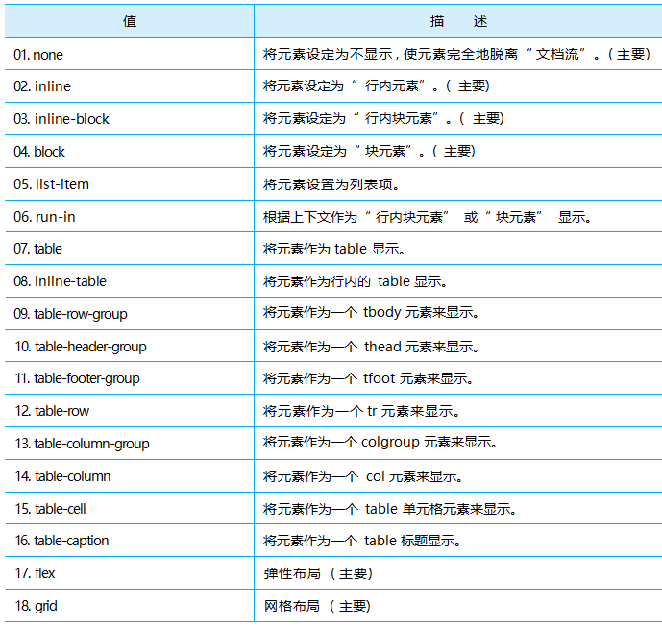
2.4.2 显 示 与 定 位
显示
1.元素显示方式
该属性可以设置以下值：

Slide 38
2.4.2 显 示 与 定 位
显示
2.元素可见性
visibility 用于设置元素是否可见 , 该属性即使元素不可见 , 也不会脱离文档流 , 仍会 占据空间 , 该属性可以设置以下值：
visible: ( 默认) , 元素可见。
hidden: 元素不可见 , 仍会占据空间。
3.元素不透明度
opacity 用于设置元素的不透明度 , 该属性的值范围为 : 0 ~ 1, 可以保留两位小数 , 设值时可以省略 0, 如 : . 5 或 . 75。0 (相当于 visibility : hidden;) 表示完全透明 , 1 (默 认) 表示完全不透明。

Slide 39
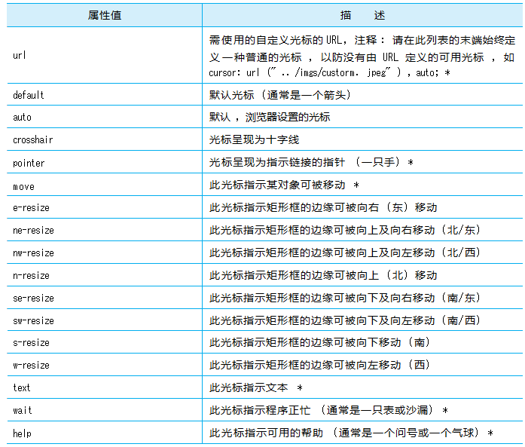
2.4.2 显 示 与 定 位
显示
4.鼠标指针类型
cursor 属性规定要显示的鼠标指针的类型 (形状) 。该属性具备以下值 ：

Slide 40
2.4.2 显 示 与 定 位
浮动
float 属性可以使元素脱离文档流 , 在父容器中进行浮动 , 停靠到父元素的内容边界或 其他浮动元素的边框 , 浮动的元素会忽略元素间的空格 , 让同样具有该属性的元素“ 紧 密” 地排列在一起 。该属性有三个允许的值 ：
none : 默认 , 元素不进行浮动。
left : 元素从左到右进行浮动。
right : 元素从右到左进行浮动。

Slide 41
2.4.2 显 示 与 定 位
定位
在 HTML 中 , 元素的布局可以通过 CSS 的浮动属性 float 和外间距属性 margin , 甚至是 内间距属性 padding 去实现 , 但是这些布局方式都存在着各种各样的局限性 , 这个时候定 位属性 position 的出现绝对是对元素布局的一个非常好的补充 , 而且该属性对所有显示类 型的元素适用。
该属性主要有以下值:
static: 默认值 , 采用元素默认的定位方式。
relative: 相对定位
absolute: 绝对定位
fixed: 固定定位

Slide 42
2.4.2 显 示 与 定 位
定位
1.相对定位
当一个元素的 position 属性的值为 relative 时 , 元素对其原始位置进行“ 相对定位”, 但元素在“文档流” 中所占据的位置仍然保留。
总结：
开启元素的相对定位后 , 如果不设置偏移量元素不会发生任何变化。
相对定位元素相对于其自身在文档流中的位置来定位。
相对定位的元素不会脱离文档流。
相对定位不会改变元素的性质 , 块元素还是块元素 , 内联元素还是内联元素 相对定位的元素会提升一个层级。

Slide 43
2.4.2 显 示 与 定 位
定位
2.绝对定位
当一个元素的 position 属性的值为 absolute 时 , 元素对其原始位置进行“ 绝对定位”。 在 css 中 , 绝对定位是使元素的位置与文档流无关的定位方式 。设置为绝对定位的元素框 从文档流完全删除 , 并相对于其包含块定位; 默认情况下 , 绝对定位的位置是相对于浏览 器而言 , 配合 top 、right 、bottom 、left 进行定位。
3. 固定定位
当一个元素的 position 属性的值为 fixed 时 , 那它会相对于浏览器边界进行定位 , 并且 当页面存在滚动条的时候 , 页面的滚动也不会对其和浏览器边界之间的相对位置产生影 响 , 就像是“漂浮” 在一个固定的地方一样 , 所且该定位方式也会脱离“ 文档流”, 它和 文档内的元素都不会有任何布局上的互相干扰。

Slide 44
2.4.3 元 素 背 景
1.背景颜色
background-color 属性主要用于设置元素的背景颜色 , 可以使用的颜色为 Web 技术中 的常用颜色模式:“颜色英文单词”“HEX”“RGBa”“HSLa”。
2.背景图片
background-image 用于设置背景图片 , 在实际运用的过程中需要注意的是背景图片“ background-image” 是可以和背景色“ background-color” 共存的。

Slide 45
2.4.3 元 素 背 景
3.背景重复
background-repeat 用于设置背景图片的重复方式 。当一张背景图片宽或高小于其元素 容器 , 或用 background-size ( 后面会讲到) 设置宽高小于元素容器的宽高时 , 背景图片默 认会以“ 平铺” 的方式排满整个元素的背景 , 而该属性正式用于控制图像重复排列方式 的 , 它有以下值 :
repeat : 默认 , 以“ 平铺” 的方式排列图片
repeat-x : 只在水平方向 ( X 轴方向) 进行重复
repeat-y : 只在垂直方向 ( Y 轴方向) 进行重复
no-repeat : 使背景图片不重复

Slide 46
2.4.3 元 素 背 景
4.背景尺寸
background-size 属性用于设置背景图片的大小 , 主要可以通过四种类型的单位设置 :
像素值 : 可以通过像素“ px 精确地设置背景图片的大小 。
百分比值 : 用“ 百分比” 作为值 , 结构和用“ 像素值 ” 一致 , 也是两个值 , 第一个 值是相对于元素宽度的百分比值 , 第二个值是相对于元素高度的百分比 。
Contain : 自动将背景图像填满元素的其中一边 , 图像的比例保持不变。
Cover : 在保持图像原始比例的情况下 , 将元素的背景区域完全覆盖 , 超出元素宽高的部 分会自动被裁剪 , 是一种比较“智能 的背景图片大小设置方式 , 通过配合“ background-posi- tion” 属性使用可以将开发者认为背景图像中“更重要” 的部分通过定位显示出来。

Slide 47
2.4.3 元 素 背 景
5.背景定位
background-position 属性用于设置背景图片在元素内出现的位置。
该属性的值有三种形式 :
方位英文单词 : 可以有“ left”“ right”“ top”“ bottom” 和“ center”。用法如“ left top ( 默认) , 设置背景图在元素内的“ 左上方 ;“ right bottom , 设置背景图在元素内的 “ 右下方”;“ center center”, 设置背景图在元素的“ 中心”。
百分比单位 : 用法如“ 0% 50%”, 设置背景图在元素内“ 水平方向” 的“ 左方”, 垂 直方向的“ 中心 ;“ 50% 50% , 设置背景图在元素内的“ 中心 ; “ 100% 100% , 设置 背景图在元素内的“ 右下方”。
像素单位 : 背 景 图 的 “ 左 上 角 ” 相 对 于 元 素 “ 左 上 角 ” 偏 移 的 距 离 , 如 “ 10px 20px , 设置背景图“ 水平向右 偏移 10 像素 ,“ 垂直向下 偏移 20 像素。

Slide 48
2.4.3 元 素 背 景
6.背景固定
background-attachment 属性用于固定背景图 , 其主要有两个值 ：
Fixed：页面出现滚动条后就算页面滚动 , 背景图也会固定在原来的位置不会跟随页面滚动。
scroll：默认值 , 当页面滚动的时候 , 背景图也跟随页面同步滚动。

Slide 49
2.4.3 元 素 背 景
7.背景组合值
在实际的开发过程中为了节省代码量 , 减小维护难度 , 我们通常会采用组合值的写法 去设置背景 , 通常是下面这种模式：
background: color image repeat attachment position/size;

Slide 50
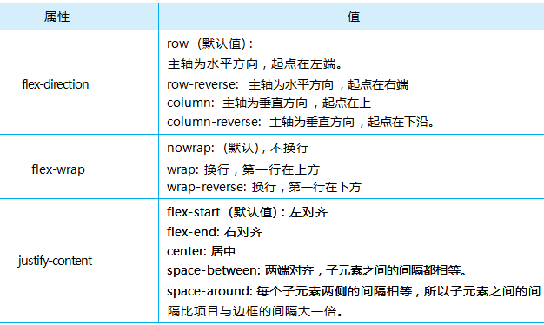
2.4.4 Flex 布 局
Flex 是 Flexible Box 的缩写 , 意为“弹性布局”, 用来为盒状模型提供最大的灵活性。
容器的属性：

Slide 51
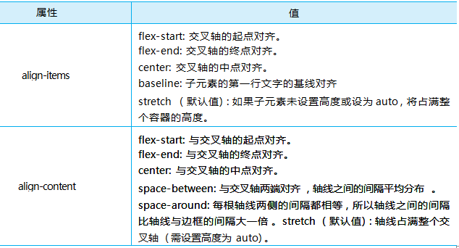
2.4.4 Flex 布 局
容器的属性： 续表

Slide 52
2.4.5 过 渡 特 效
概念: 在 CSS 中用于设置过渡特效的属性是 transition , 该属性允许 CSS 的属性值在一 定的时间区间内平滑地过渡。
该属性包含多个分支属性 , 主要有“ 过渡 CSS 属性名称”“过渡执行时间”“过渡时 间速率曲线” 和“ 过渡的延时执行” 四个主要内容。

Slide 53
2.4.5 过 渡 特 效
ransition 分支属性
1. transition-property
过渡属性 , 该属性是用来指定当元素其中一个属性改变时执行的过渡动画效果 , 该属 性有三种类型的值:
none: 将过渡效果设置为“ 无过渡效果”, 或停止当前过渡效果 。 all: 为所支持的所有 CSS 属性在值变化时执行动画过渡效果 ( 默认) 。
2. transition-duration
过渡持续时间 , 该属性是用于设定一个属性的值过渡被触发开始时到结束时所需要经 历的时间 , 单位为秒 ( s) , 如“ 0. 3 s” 或“ . 3 s”, 它的默认值为“ 0”, 单位不能省略 , 否则过渡动画无法执行。

Slide 54
2.4.5 过 渡 特 效
ransition 分支属性
3. transition-timing-function
过渡线性规律 ( 又称时间曲线) , 该属性允许你根据时间的推进去改变属性值的变换 速率 , 目前它可能够设置 6 个类型的值:
ease: 默认值 , 逐渐变慢
linear: 匀速
ease-in : 加速
ease-out: 减速
ease-in-out: 先加速 , 后减速
cubic-bezier ( [参数] ) : 定义一个时间曲线 (贝塞尔曲线) , 可以为其配置四个参数 , 前两个参数为“ x1 ”和“ x2 ”, 定义“ 开始控制点”, 后两个参数为“ y1 ” 和“ y2 ”, 定义“ 结束控制点”。

Slide 55
2.4.5 过 渡 特 效
ransition 分支属性
4. transition-delay
过渡延迟 , 该属性规定在用户进行操作后多久开始执行动画 , 也就是延迟执行过渡动 画的时间 , 单位同样是秒“ s”, 写法与“ transition-duration” 一致 , 默认值同样为“0”。
5. transition
过渡动画组合值属性 , 其语法形式为
transition : property duration timing-function delay;

Slide 56
2.4.6 变 性 转 化
在 CSS 中执行变形转换的属性是 CSS3 属性中的 transform, 能够执行“ 位移”“旋转” “ 缩放”“倾斜”“翻转” 和“ 透视” 等变形转换的设置。
1. translate
该属性值可以让元素从当前位置根据“ left (X 轴) ”参数和“ top (Y 轴) ”参数 的设置在水平和垂直方向进行移动 。该属性值有下几种类型：
translateX (x) | 设置元素在 X 轴方向的偏移
translateY (y) | 设置元素在 Y 轴方向的偏移
translateZ (z) | 设置元素在 Z 轴方向的偏移
translate (x, y) | 同时设置元素在 X 轴和 Y 轴方向的偏移

Slide 57
2.4.6 变 性 转 化
2. rotate ∗
该属性值会让元素以当前元素的中心 (X =width/2, Y = height/2) 进行旋转 (若不对 “ transform-origin” 进行设置) , 旋转的角度为参数所设定的值 , “ 正数” 是顺时针 , “ 负 数” 是逆时针 , 单位为“ deg”。
该属性有三种类型：
rotateX (angle) | 设置元素在 X 轴方向的旋转
rotateY (angle) | 设置元素在 Y 轴方向的旋转
rotateZ (angle) | 设置元素在 Z 轴方向的旋转

Slide 58
2.4.6 变 性 转 化
3. scale ∗
该属性值会让元素以当前元素的中心进行缩放 , 参数的值为一个整数或浮点数 , 如 “ 1 (默认) ”不进行缩放 , “ 0. 8 ”缩小为原来的 80% , “ 1. 5 ”扩大到原来的 150% , 参 数不需要单位。
该属性有三种类型：
sclaeX (x) | 设置元素在 X 轴方向的缩放
sclaeY (y) | 设置元素在 Y 轴方向的缩放
sclae (x, y) | 设置元素在 X 轴及 Y 轴方向的缩放

Slide 59
2.4.6 变 性 转 化
4. skew
该属性值会让元素根据水平 (X 轴) 和垂直 (Y 轴) 线参数设定倾斜角度 。这里的 X 轴和 Y 轴与我们平时认为的坐标系的 XY 轴正好相反 ; 且 X 轴正值是逆时针变形 , 而 Y 轴 正值是顺时针变形 。基点默认为中心点。
该属性有三种类型：
skewX (angle) | 设置元素在水平轴方向的倾斜
skewY (angle) | 设置元素在垂直轴方向的倾斜
skew (x-angle, y-angle) | 设置元素在水平轴及垂直轴方向的倾斜

Slide 60
2.4.6 变 性 转 化
5. transform 组合值
和其他具有分支属性的 CSS 属性一样 , transform 属性也能采用多值组合的方式来实现 一个 CSS 的复杂效果 , 有一点需要特别注意的是 , 若该属性配合过渡 CSS 特效 transition 属 性来使用的话 , 值的先后顺序不一样 , 很多时候效果也是不一样的 , 需要根据需要去调整 值设置的顺序。

Slide 61
2.4.6 变 性 转 化
6. transform-origin*
该属性用于设置旋转元素的原点 (基点) 位置 , 默认为元素的中点 。可以为 3 种类型 的值 :“ 方位英文单词 ,“Web 常用长度单位 ,“ 百分数 。
方位英文单词有“ top”“ right”“ bottom”“ left” 和“ center ”5 个值可以使用 , 如 “ top left” 表示左上角 ,“ right bottom” 表示右下角 ,“ center center” 表示默认的中点。
Web 常用长度单位 , 如最常用的像素 “ px”, 字符 “ em”, 点 “ pt” 等 , 如 “ 16px 20px” 表示旋转的轴在“X 轴” 的 16 像素 , “ Y 轴 (向下为正 , 向上为负) ” 的 20 像素 的位置。
百分数 : 第一个百分数表示相对于元素宽度的百分比位置 , 第二个百分数表示相对于 元素高度的百分比位置 , 如“0% 0% ”相当于左上角 , “ 50% 50% ”相当于默认的中点 , “ 100% 100% 相当于元素的右下角。

Slide 62
2.4.7 动 画
在 CSS 中执行动画的属性是 CSS3 属性中的 animation , 该属性可以让元素随着时间的 推移, 产生“位置”“形状”“颜色”“大小”“透明度” 等属性变化。
动画分支属性
1. animation-name
该属性用于定义动画的名称, 以供需要使用该动画的 animation 属性调用, 该名称完 全是由用户自定义的, 但也应该要“语义化” 一些 , 方便调用者能更直观地了解此处定义 动画的实际作用。
2. animation-duration
该属性用于定义动画执行的时间, 即一段动画从开始到动画结束所经历的时间, 单位 为秒“ s” 或毫秒“ ms”, 默认值为“ 0”, 即不执行任何动画, 所以在定义设置一个动画 的时候始终都要设置该属性, 并给定一个大于“0” 的时间。

Slide 63
2.4.7 动 画
动画分支属性
3. animation-timing-function
该属性定义元素随着时间的推进执行动画的速率变化 (线性规律) 。主要有以下值 : ease : 默认值, 逐渐变慢;
linear : 匀速
ease-in : 加速
ease-out : 减速
ease-in-out : 先加速, 再减速
cubic-bezier ( [参数] ) : 可以定义一个时间曲线, 可以为其配置四个参数, 前两个 参数为“ x1” 和“ x2”, 定义“开始控制点”, 后两个参数为“ y1” 和“ y2”, 定义“ 结 束控制点”。

Slide 64
2.4.7 动 画
动画分支属性
4. animation-delay
该属性定义动画延迟时间, 即延时一段时间之后再执行动画, 其单位为秒或毫秒; 默认 0 : 立即执行动画
正值 : 延迟指定时间后, 开始执行动画
负值 : 立即执行, 但跳过指定时间后进入动画
5. animation-iteration-count
该属性用于设置动画播放的次数, 它可以设置三种类型的值 :
1 (默认值) : 表示在执行某事件后只执行 1 次动画。
[ number] : 任意正整数, 表示在执行某事件后只执行 [ number] 次动画。 infinite : 表示在执行某事件后“无限次” 执行动画。

Slide 65
2.4.7 动 画
动画分支属性
6. animation-direction
该属性用于设置元素动画是否能够周期性地逆向播放, 逆向动画播放的进行时间和正向播放” 一致 , 时间速度曲线会按照“ 100% ( to) ” 到“ 0% (from ) ” 的方向进行。
normal : 默认值 ;
alternate : 逆向执行 ;
7. animation-play-state
该属性用于设置动画播放状态 , 其值为
running : 播放动画 ;
paused : 暂停动画 ;

Slide 66
2.4.7 动 画
动画分支属性
8. animation-fill-mode
若不将动画的 animation-iteration-count 属性设置为 infinite 值的话 , 动画在播放完成后 会还原到元素没有“ 挂载” 动画播放效果之前的状态 , 在有的应用场景里这样似乎没有问 题 , 但在有些应用场景下 , 这样的设定会让人有一种“ 瞎忙活” 或“ 功败垂成” 的感觉。 而 animation fill mode 属性的出现克服了这个问题 , 它可以预设值动画播放前的“ 第一 帧” 和保留动画播放完成后的“ 最后一帧”, 可以通过以下值进行设置 :
backwards : 让元素保持动画第一帧定义里所设置的 CSS 属性 , 直到动画开始执行。 forwards : 让元素保持动画播放结束后最后一帧定义里所设置的 CSS 属性。
both : 让元素保持动画第一帧里定义的 CSS 属性 , 直到动画开始 , 动画播放完成后又 保持动画最后一帧的属性。

Slide 67
2.4.7 动 画
动画分支属性
9. animation
动画组合值写法 , 其语法形式为
animation : 动画名称持续时间线性规律延迟时间播放次数周期逆向播放播放/暂停首 帧预设/末帧保留 ;

Slide 68
练习任务 进度指示
知识点
运用动画属性 , 来实现进度条。
建议时长
共计时长:45min
相关要求
了解动画标签。
了解结构布局。
讲解时长:20min 练习时长：25min

Slide 69
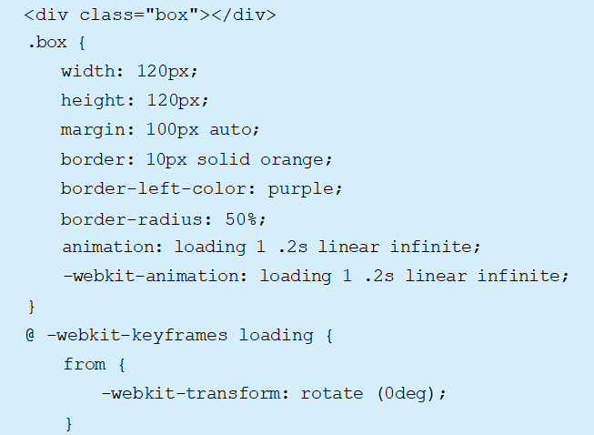
练习任务 进度指示
核心代码

Slide 70
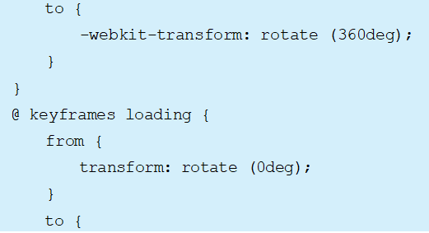

练习任务 进度指示
核心代码

Slide 71
2.4.7 动 画
动画分支属性
10. border-radius 属性
border-radius 属性是一个最多可指定四个 border- ∗ -radius 属性的复合属性 。border- radius 允许你设置元素的外边框圆角 , 当使用一个半径时确定一个圆形 , 当使用两个半径 时确定一个椭圆 。这个 (椭) 圆与边框的交集形成圆角效果。
基本语法: border-radius: 1-4 length %/1-4 length % ;
值 | 描述
length | 定义弯道的形状
% | 使用%定义角落的形状

Slide 72
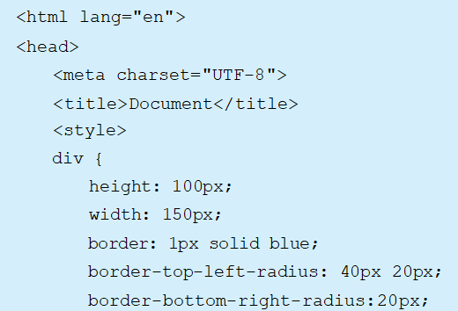
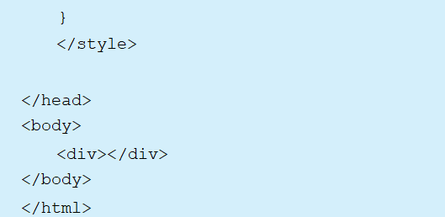
案例 圆角边框
核心代码

Slide 73
2.4.7 动 画
动画分支属性
11. box-shadow属性
box-shadow 属性可以设置一个或多个下拉阴影的框。
基本语法 : box-shadow : h-shadow v-shadow blur spread color inset ;
注意 : boxShadow 属性把一个或多个下拉阴影添加到框上 。该属性是一个用逗号分隔 阴影的列表 , 每个阴影由 2-4 个长度值 、一个可选的颜色值和一个可选的 inset 关键字来 规定 。省略长度的值是 0。

Slide 74
2.4.7 动 画
动画分支属性
11. box-shadow属性
属性 | 描述
h-shadow | 必需的 。水平阴影的位置 。允许负值
v-shadow | 必需的 。垂直阴影的位置 。允许负值
blur | 可选 。模糊距离
spread | 可选 。阴影的大小
color | 可选 。阴影的颜色。
inset | 可选 。从外层的阴影 ( 开始时) 改变阴影内侧阴影

Slide 75
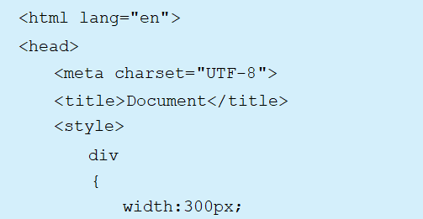

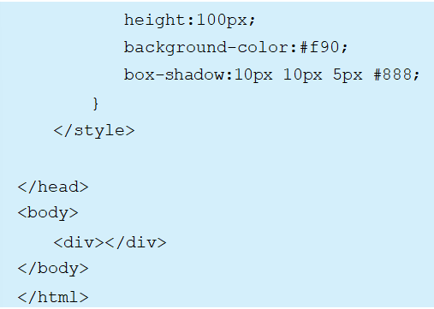
案例 盒子阴影
核心代码

Slide 76
2.4.7 动 画
动画分支属性
12. word-wrap 属性
word-wrap 属性允许长的内容可以自动换行。
基本语法: word-wrap: normal 或 break-word;
值 | 描述
normal | 只在允许的断字点换行 (浏览器保持默认处理) 。
break-word | 在长单词或 URL 地址内部进行换行。

Slide 77
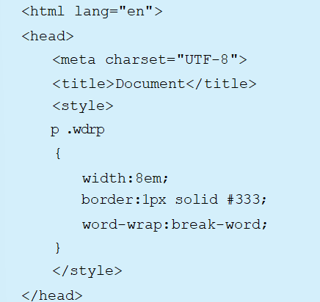

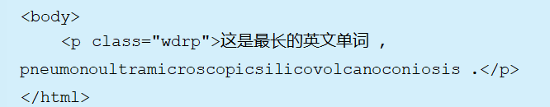
案例 word-wrap 应用
核心代码

Slide 78
2.4.7 动 画
动画分支属性
13. font-face 属性
font-face 是 css3 中允许使用自定义字体的一个模块 , 主要是把自己定义的 Web 字体 嵌入到你的网页中。
基本语法 : <font face = " font_family" >
值 | 描述
font family | 规定文本的字体 。如需规定若干字体的优先表 , 请使用逗号分隔字体名称 ( 比 如<font face = " verdana , rial , sansserif" > )

Slide 79
2.4.7 动 画
动画分支属性
13. font-face 属性
@ font-face 规则: 利用@ font-face 规则 , 定义 web 字体 , 并引用需要字体的四种文件 格式 , 确保能在主流浏览器中都能正常显示该字体。
字体文件后缀 | 适用于浏览器
. TTF 或. OTF | Firefox 、Safari、Opera
. EOT | Internet Explorer 4. 0+
. SVG | Chrome 、IPhone
. WOFF | Chrome 、Firefox

Slide 80
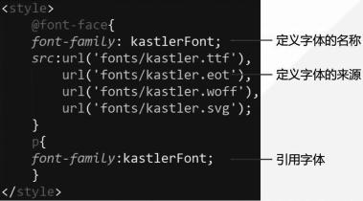
2.4.7 动 画
动画分支属性
13. font-face 属性

Slide 81
2.4.7 动 画
动画分支属性
14. transition属性
transition 属性是将元素的某个属性从“ 一个值”, 或在指定的时间内过渡到“ 另一个 值”。
基本语法 : transition : 8130p8r4 erty duration timing-function delay ;
值 | 描述
transition-property | 指定 CSS 属性的 name , transitin 效果
transition-duration | transition 效果需要指定多少秒或毫秒才能完成
transition-timing-function | 指定 transition 效果的转速曲线
transition-delay | 定义 transition 效果开始的时候

Slide 82
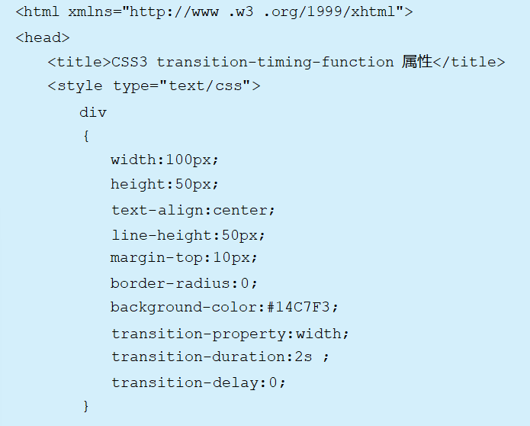
案例 transition-timing-function 应用
核心代码

Slide 83
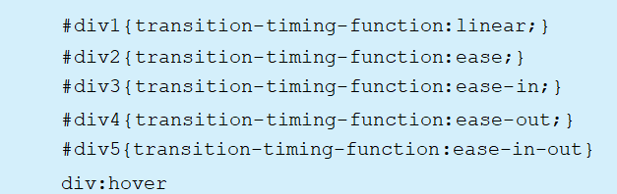
案例 transition-timing-function 应用
核心代码

Slide 84
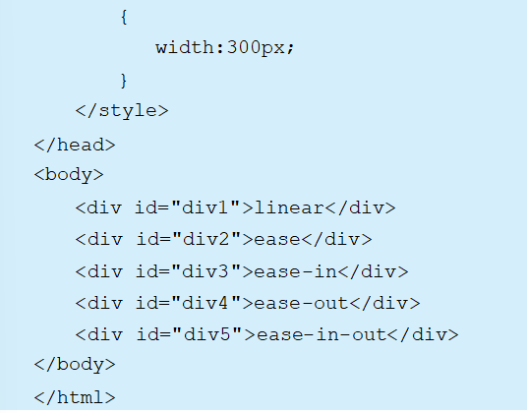
案例 transition-timing-function 应用
核心代码

Slide 85
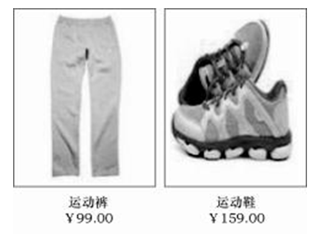
课后习题
相关要求
1. 创建一个名为“ mycss1” 的样式文件 , 该样式定义字体为华文仿宋 、幼园和宋体 , 字号为 12pt , 颜色为黄色 , 背景为蓝色 , 并在一个 HTML 文件中链接该样式文件。
相关要求
2. 设置盒模型实现购物网站商品橱窗展示 , 效果参考下图。

